Slide 1




Concurso de Ascenso ETP 2025 Minedu
Pautas para revisar el Informe Individual de Resultados (IIR)

Slide 2
Estimada y estimado docente:
Como parte del Concurso de Ascenso ETP – 2025 Minedu, podrá acceder a su Informe Individual de Resultados. Este documento, que es personal y confidencial, le brinda el detalle de sus resultados en los rubros y desempeños evaluados en el concurso.
Las siguientes pautas tienen como objetivo orientar el análisis de la información proporcionada por el Informe Individual de Resultados. Así, podrá aprovechar su contenido para identificar tanto fortalezas como oportunidades de mejora en beneficio de su desarrollo profesional.
Pautas para revisar el Informe Individual de Resultados (IIR)

Slide 3
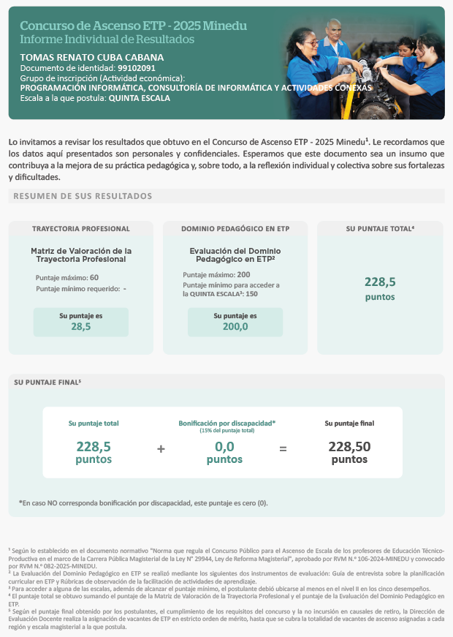
En la parte superior, encontrará sus datos de identificación:
nombres y apellidos,
documento de identidad,
grupo de inscripción (actividad económica), y
escala a la que postula.
Video
Pautas para revisar el Informe Individual de Resultados (IIR)

Slide 4
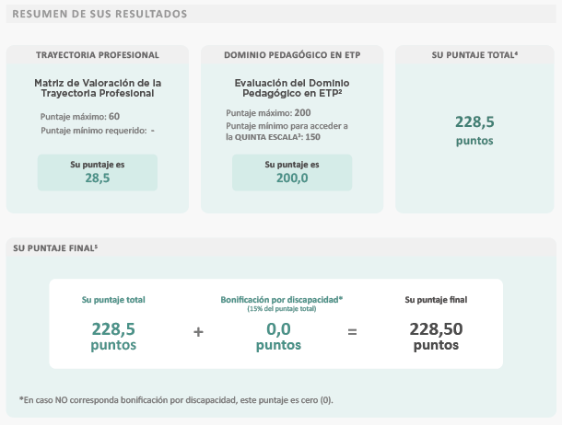
Sección Resumen de sus resultados
En estos dos recuadros, se presentan los puntajes mínimo y máximo establecidos para la Trayectoria Profesional y el Dominio Pedagógico en ETP, así como el puntaje que usted obtuvo en cada uno de ellos.
En esta sección, encontrará el resumen de sus resultados en el concurso.
Aquí podrá visualizar su puntaje total, la bonificación por discapacidad si corresponde, y su puntaje final en el concurso.
Pautas para revisar el Informe Individual de Resultados (IIR)

Slide 5
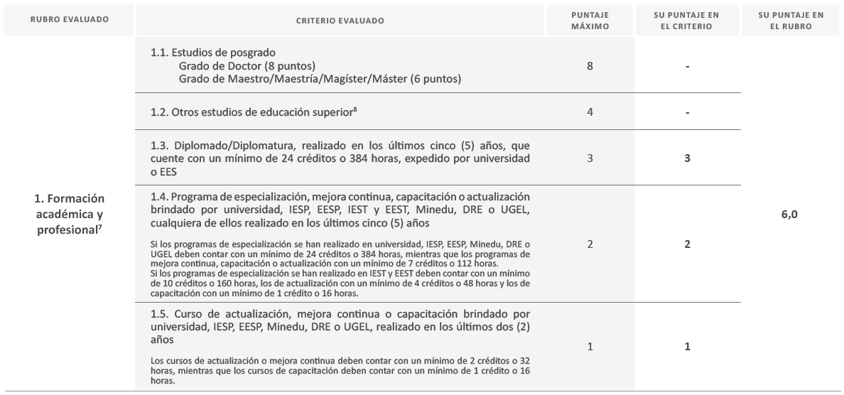
Sección Detalle de sus resultados en la Trayectoria Profesional
En esta sección, encontrará los puntajes que obtuvo en cada criterio de los tres rubros evaluados en la Matriz de Valoración de la Trayectoria Profesional.
Pautas para revisar el Informe Individual de Resultados (IIR)

Slide 6
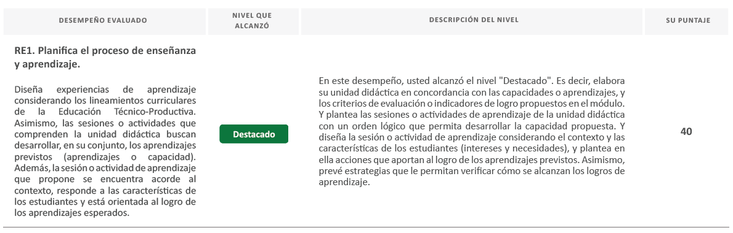
Sección Detalle de sus resultados en la Evaluación del Dominio Pedagógico en ETP
En esta columna, se presenta el desempeño evaluado junto con la definición que describe su alcance.
En esta sección encontrará sus resultados en los cinco desempeños valorados en la Evaluación del Dominio Pedagógico en ETP.
En estas columnas, se muestra el nivel de logro que alcanzó en el desempeño, junto con la descripción y el puntaje correspondiente a dicho nivel.
Pautas para revisar el Informe Individual de Resultados (IIR)

Slide 7
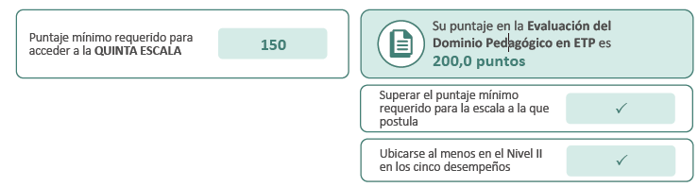
Sección Detalle de sus resultados en la Evaluación del Dominio Pedagógico en ETP
En la parte final de esta sección, visualizará si superó (P) o no superó (O) el puntaje mínimo requerido para acceder a la escala a la que postuló, y si cumplió (P) o no cumplió (O) la condición de ubicarse al menos en el Nivel II en los cinco desempeños.
Pautas para revisar el Informe Individual de Resultados (IIR)

Slide 8

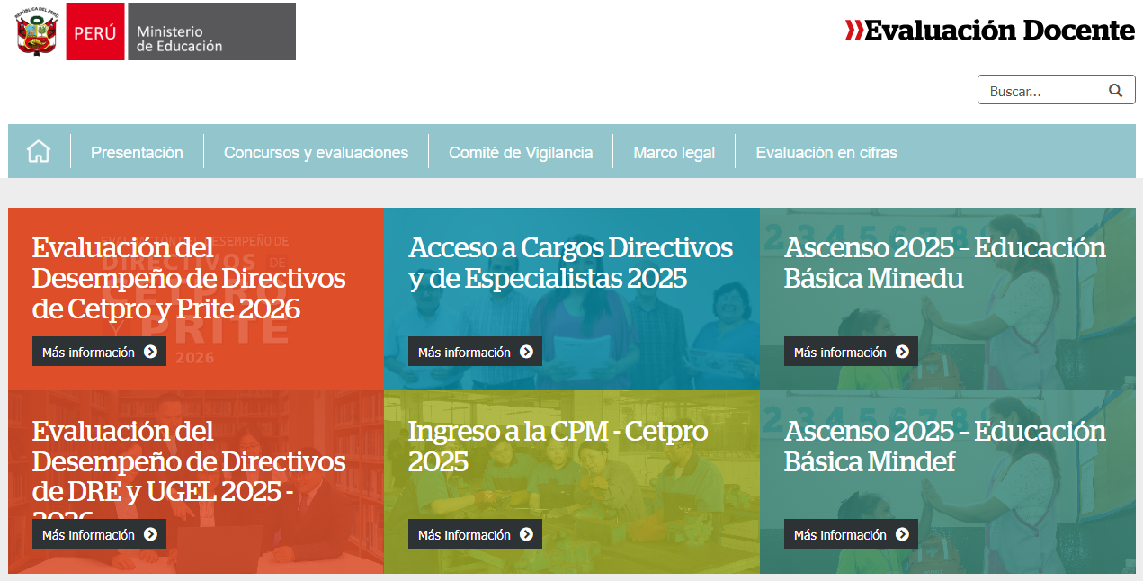



Más información
www.minedu.gob.pe/evaluaciondocente
Línea de atención de consultas:
(01) 615 5887
Horario de atención:
de lunes a viernes de 8:30 a. m. a 5:00 p. m.
https://www.facebook.com/mineduperu
https://www.youtube.com/user/mineduperu01/
https://twitter.com/MineduPeru

